Slide 1
Poskytovanie informácii ku kampani 2023
15.3.2023

Slide 2
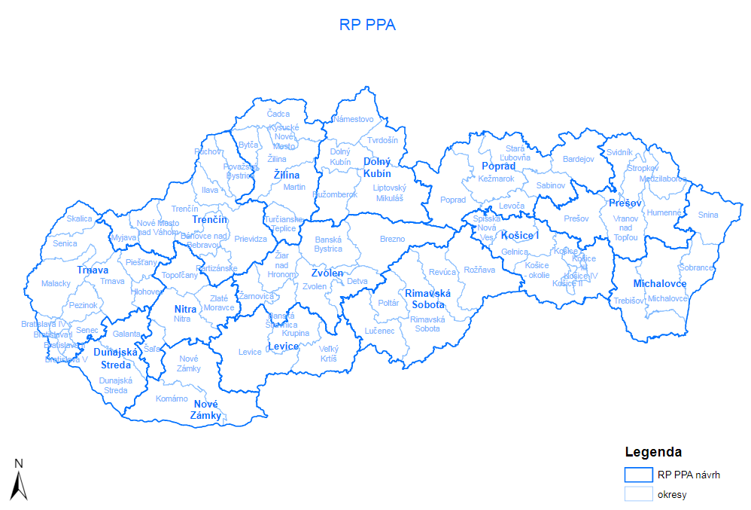
V rámci štruktúry PPA sme vyčlenili pre 14 pracovísk dni utorok a štvrtok od 13:00 do 15:00 ako konzultačné hodiny pre žiadateľov. Na každom regionálnom pracovisku sú vyčlenené a zverejnené 2 telefónne čísla – jedno pre zamestnancov zo sekcie priamych podpôr a druhé pre zamestnancov sekcie kontroly na mieste. Rovnako je zverejnená mailová adresa za každé regionálne pracovisko agentúry, ktorá bola zriadená iba pre potreby poskytovania informácie pre žiadateľov.

Slide 3
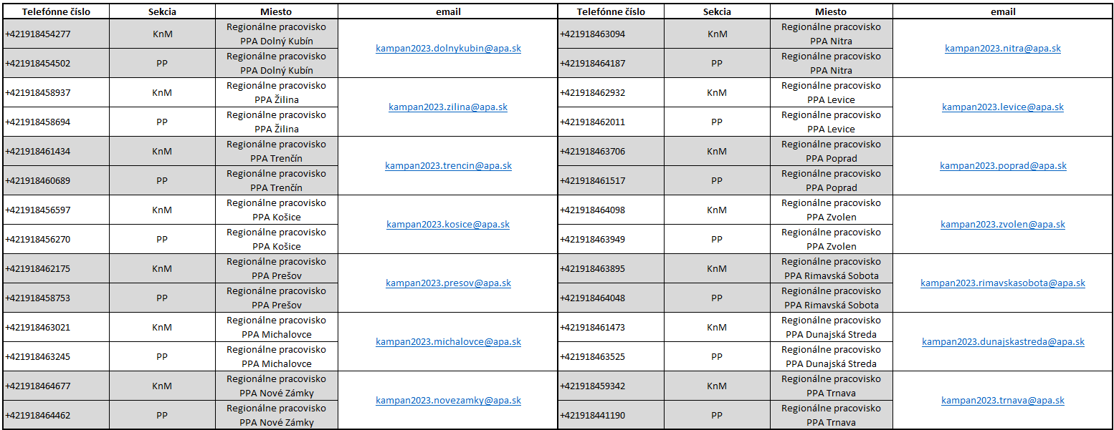
V rámci štruktúry PPA sme vyčlenili pre 14 pracovísk dni utorok a štvrtok od 13:00 do 15:00 ako konzultačné hodiny pre žiadateľov. Na každom regionálnom pracovisku sú vyčlenené a zverejnené 2 telefónne čísla – jedno pre zamestnancov zo sekcie priamych platieb a druhé pre zamestnancov sekcie kontroly na mieste. Rovnako je zverejnená mailová adresa za každé regionálne pracovisko agentúry, ktorá bola zriadená iba pre potreby poskytovania informácie pre žiadateľov.
Kontaktná osoba za sekciu priamych podpôr
Mgr. Ľubomíra Podperová,
riaditeľka odboru riadenia administrátorov priamych podpôr
+421 918 612 285 lubomira.podperova@apa.sk
Kontaktná osoba za sekciu kontroly na mieste
Dr. Jozef Šebest,
Riaditeľ odboru riadenia a výkonu kontrol priamych podpôr
+421 918 612 551 jozef.sebest@apa.sk

Slide 4
V rámci štruktúry PPA sme vyčlenili pre 14 pracovísk dni utorok a štvrtok od 13:00 do 15:00 ako konzultačné hodiny pre žiadateľov. Na každom regionálnom pracovisku sú vyčlenené a zverejnené 2 telefónne čísla – jedno pre zamestnancov zo sekcie priamych platieb a druhé pre zamestnancov sekcie kontroly na mieste. Rovnako je zverejnená mailová adresa za každé regionálne pracovisko agentúry, ktorá bola zriadená iba pre potreby poskytovania informácie pre žiadateľov.
Predpokladom pre efektívne poskytovanie informácii je aktívna spolupráca PPA, RO a stavovských organizácii. Zamýšľaný zámer je vytvorenie HUBov, kde regionálne pracoviská PPA by boli k dispozícii najmä zástupcom komôr, ktorí by sumarizovali nezodpovedané otázky od svojich členov v rámci ich regiónu. Následne PPA bude agregovať najčastejšie otázky z regiónov a následne bude aktívne komunikovať s RO.
1.
Stavovské organizácie cez svoje štruktúry (určené kontaktné osoby) zosumarizujú otvorené témy pre kampaň 2023
2.
Jednotlivé regionálne pracoviská stavovských organizácii budú v kontakte s RP PPA cez určené kontakty
3.
RP PPA budú na pravidelnej báze zosumarizovávať otázky z regiónov a komunikovať ich na ústredie PPA. V prípade potreby bude PPA konzultovať s RO

Slide 5
Poskytovanie informácii ku Kampani 2023
spúšťame 20.03. 2023

